Slide 1
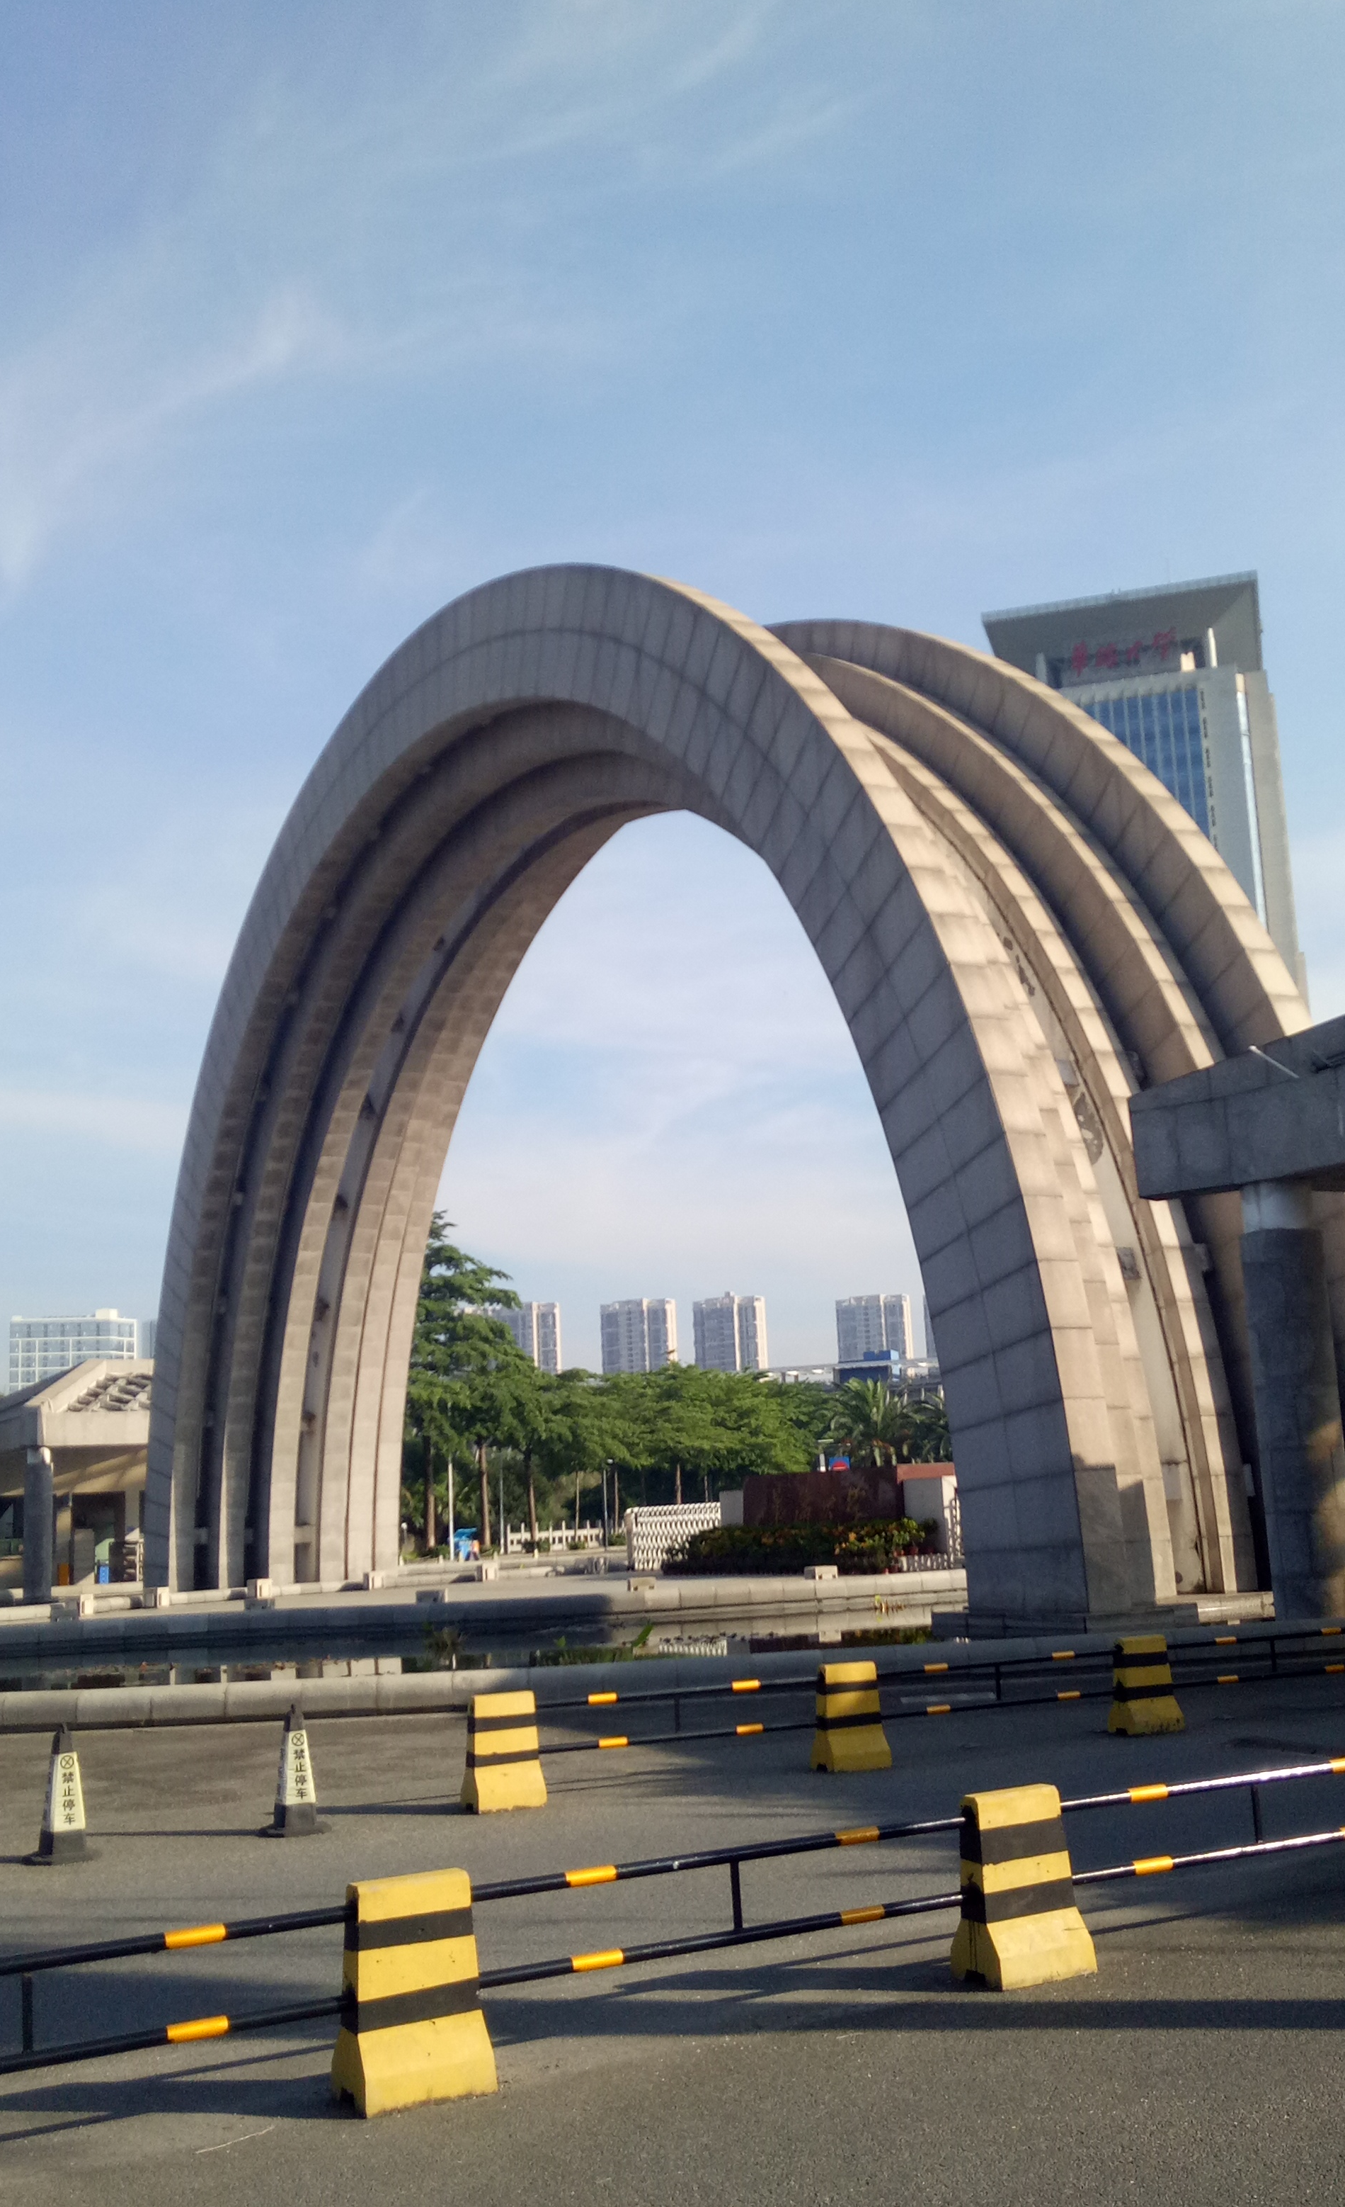

“
基础课
第十四课 密码与生活
”
徐心瑶

Slide 2
生词

Slide 3
生词（课文生词+阅读生词）
密码 如今 私人 邮箱 不论 据 调查 尽管 之所以 信息 娱乐 充满 开通 付款 修改 登录 隔 输入 记忆 意味着 脑子 随时 安全感 串 设置 锁 字母 符号
之所以……，是因为…… 尽管……，……
不论………，都…… A意味着B
艺术 超速 竞争 反而 达到 效率 克制 必要

Slide 4
生词
如今 私人 调查 付款
信息 娱乐 开通 修改
充满 安全感 串 随时

Slide 5
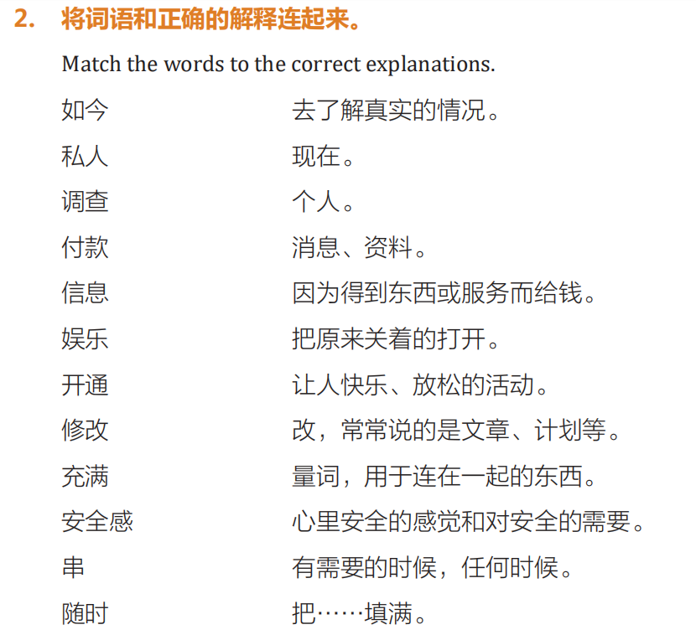

Slide 6
信息 n.
每次在注册一个新App时，都要填写许多，例如姓名、出生日期、手机号码等个人信息。
他的任务就是保护好国家教育、军事、外交等方面的信息安全。
人们每天都能通过网络获得大量的信息。

Slide 7
开通 V.
真抱歉，我还没开通网上银行，
无法通过网络给您汇款。
由于地铁站拥挤情况严重，
北京市又开通了几条公交车交通线路。
您好，您拨打的用户没开通语音通话功能。

Slide 8
V+通
给你打了这么多遍电话，终于打通了。
你这么诚实的一个人，
我真想不通怎么说出这样的谎话。
村里很多家都买了电话，接通了有线电视。

Slide 9
充满 V.
每次考试都是第一名，
我对你的这次比赛充满了信心。
学习的过程很辛苦，但也充满了快乐。

Slide 10
充满 V.
他总是对一切教学工作都充满热情。
我们应该对未来的生活充满想象与希望。

Slide 11
随时 adv.
我的手机二十四小时开着，
你有问题可以随时找我。
班主任老师会随时检查大家的作业完成
情况，请所有同学做好准备。

Slide 12
随时 adv.
如果你没有工作能力，
随时都有可能被公司老板给辞掉。
如果你不赶快把车修好，
开车时随时会发生意外。

Slide 13
安全感 n.
孩子晚上一个人待在家里会没有安全感。
女孩经常检查男朋友的手机，
是因为男孩没给女孩足够的安全感。
一个人是否有安全感主要看他是否自信。

Slide 14
……感
朋友的关心、家人的照顾会让我有幸福感。
我特别没有方向感，只要一出门就容易迷路。
男孩的幽默、谦虚让女孩对他产生了好感。

Slide 15
……感
刚到一座新的城市，
对这里的一切都充满了新鲜感。
夫妻之间应该增加彼此的信任感，以免吵架。
妈妈让我写一篇电影《勇敢的心》的观后感。

Slide 16
调查 V.
警察正在调查这次森林起火的原因。
学校经过调查认为，
是由于学生使用违规电器引起的火灾。

Slide 17
调查 V.
麻烦大家填一下和汉语学习有关的调查问卷。
据调查，法国人送二手礼物的可能性是欧洲其他国家的两倍。

Slide 18
信息 开通 调查 随时 充满 安全感
1.通过_____，我发现大部分学生都对中国文化感兴趣。
2.我想找一个让我有______的男朋友，无论去哪我都很放心。
3.在银行_____了网上付款服务以后，他付款就方便多了。
4.看他的表情就知道他对这次考试_____了信心。
5.服务员对顾客微笑着说：“如果有需要， _____叫我”。
6.这个网站的招聘______很全，你可以去看看。

Slide 19
生词
据

Slide 20
据+报道/统计/介绍/估计/分析/预报…
据+说
据说，中国的情人节有一个美丽的故事。
据网络报道，
阿里巴巴双11的销售额达到了三百八十亿美元。
据统计，英国有100所学校在教汉语，2062名学生将选择汉语作为参加中学考试的课程。

Slide 21
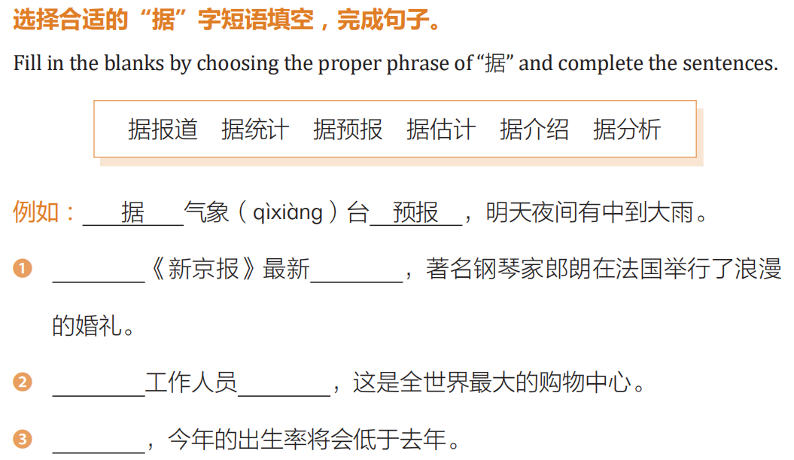
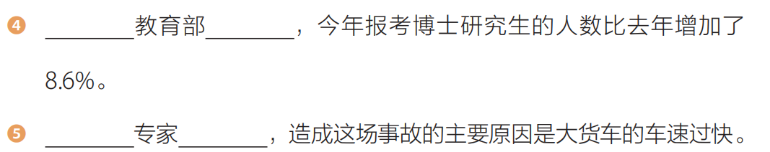
P300
据
报道
据
介绍
据估计
据
统计
据
分析

Slide 22
据
根据
据查有关材料，你违反了中国的法律。
姐姐根据考题的标准答案估计了自己的分数。
我会根据你的想法来设计你的发型。

Slide 23
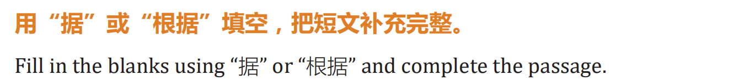
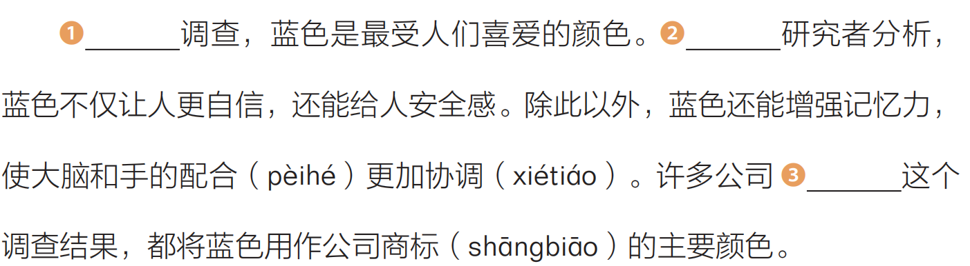
P302
据
根据
根据

Slide 24
生词
付款 修改 串

Slide 25
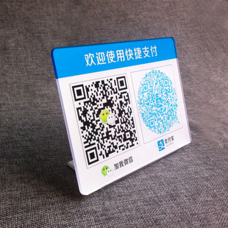
付款V-O
这家商店支持用微信或支付宝付款。

Slide 26
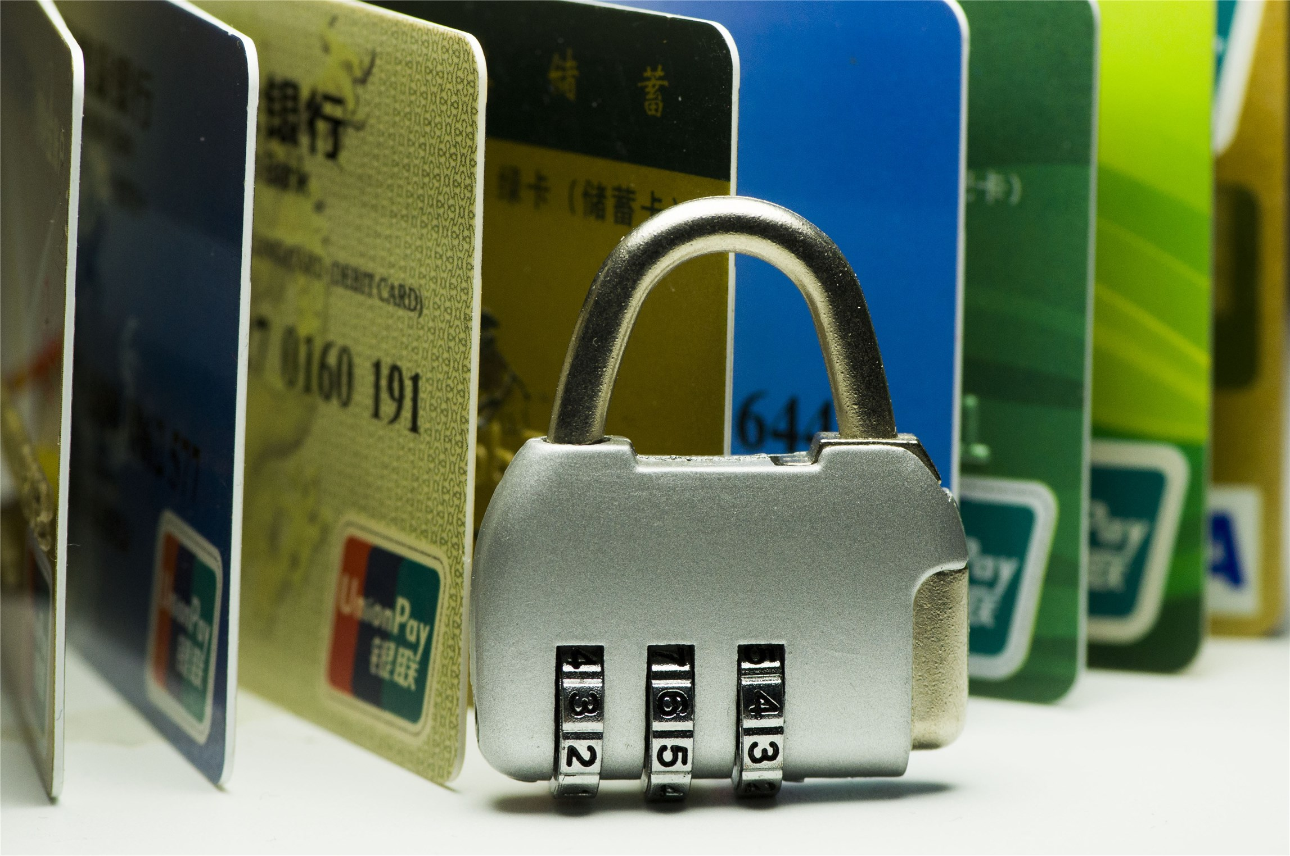
修改 V.
你的密码太简单了，最好修改成复杂点儿的。

Slide 27
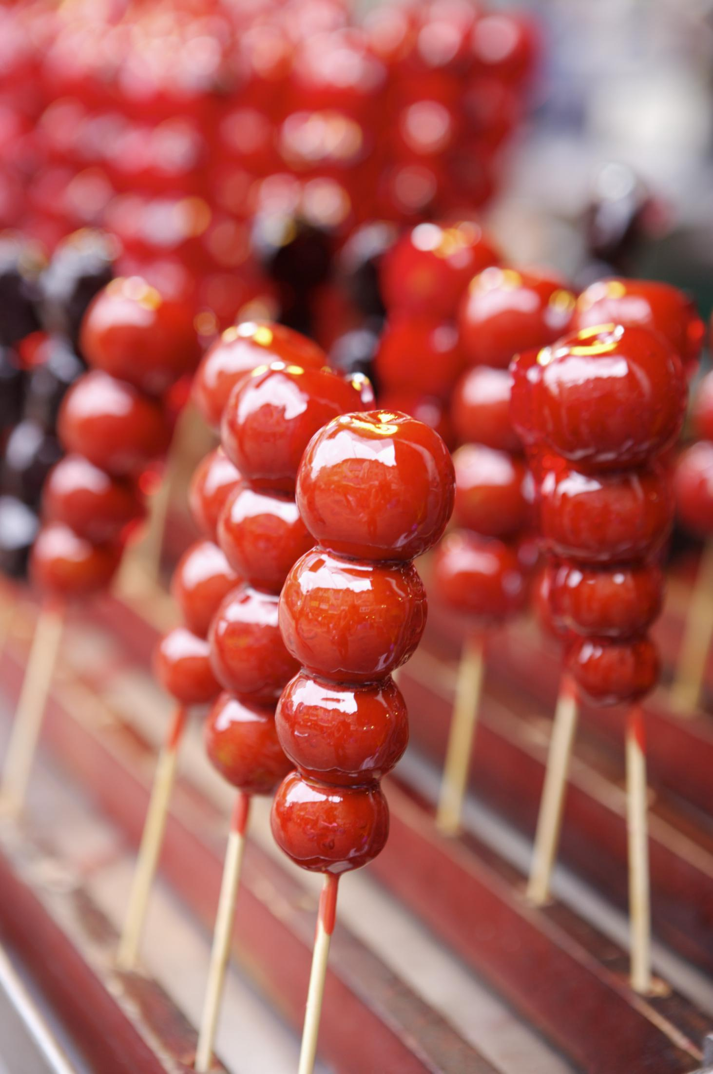
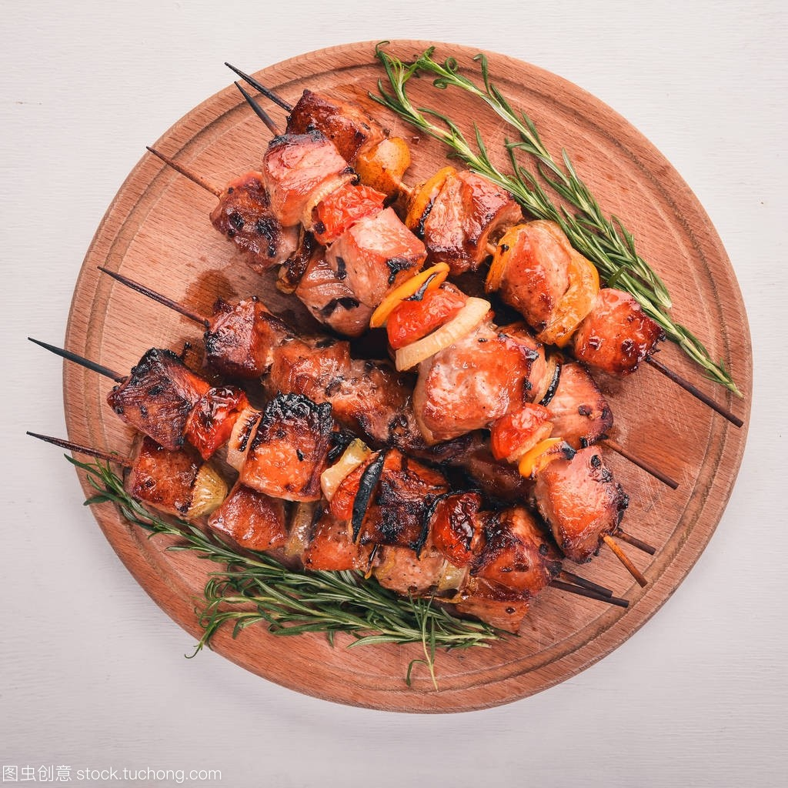
串 量词
麻烦你给我拿两串北京糖葫芦。
服务员，给我来二十串羊肉串。

Slide 28
生词
密码 隔 设置 锁 记忆

Slide 29
隔 设置 密码 记忆 锁
1.这个娱乐公园是专门为儿童______的。
2.昨天我把我自己_____在卫生间了，花了好长时间门才被打开。
3.在我的_____中，他上学的时候好像从来没有考过第二名。
4.他的女朋友很没有安全感，每____一个小时都要给他打一个电话。
5.不要随便告诉别人你的银行卡_____，这样不安全。

Slide 30
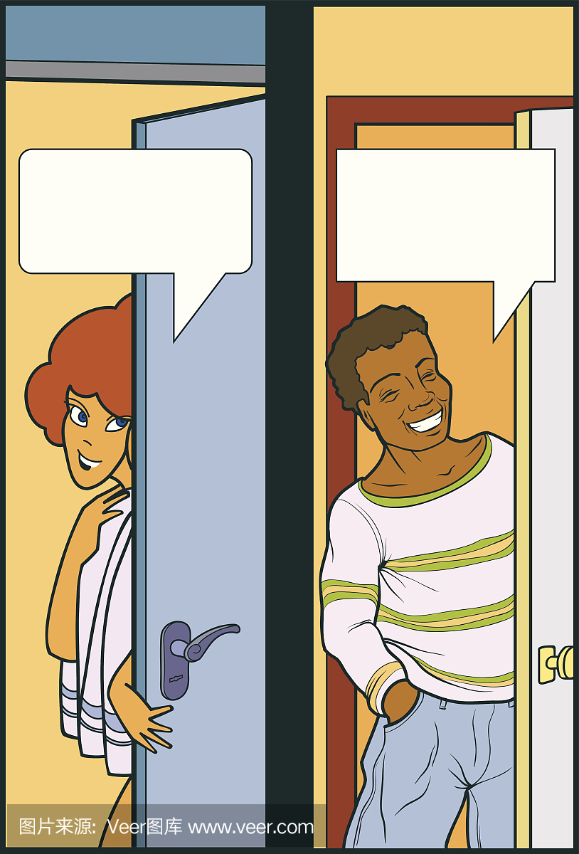
隔 V.
他们俩中间隔着门聊了很长时间。
你要知道隔墙有耳，也就是说，你说的任何话都有可能别听到，说话要小心。
他每隔几天就会到外地出差，工作十分辛苦。

Slide 31

锁 V./n.
你晚上自己在宾馆住的时候千万得把房门锁上。
在韩国的首尔塔上，很多情侣会挂一把
爱情锁，希望用锁把他们的爱情锁住。

Slide 32
记忆 V./n.
我小时候的记忆有些模糊了，
很多事都想不起来了。
他正在记忆英语单词，你别去打扰他了。
足够的睡眠能让大脑充分的休息，
也能提高记忆力。

Slide 33
记忆
回忆
年纪大了，记忆力也开始变差了。
我们总是回忆以前上学的日子。

Slide 34
其它生词
邮箱 登录 输入
脑子 字母 符号

Slide 35
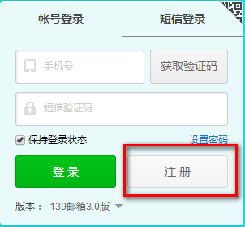
登录
邮箱
输入
登录邮箱时需要输入邮箱的密码，
而注册新邮箱时，
需要输入一些个人信息。

Slide 36
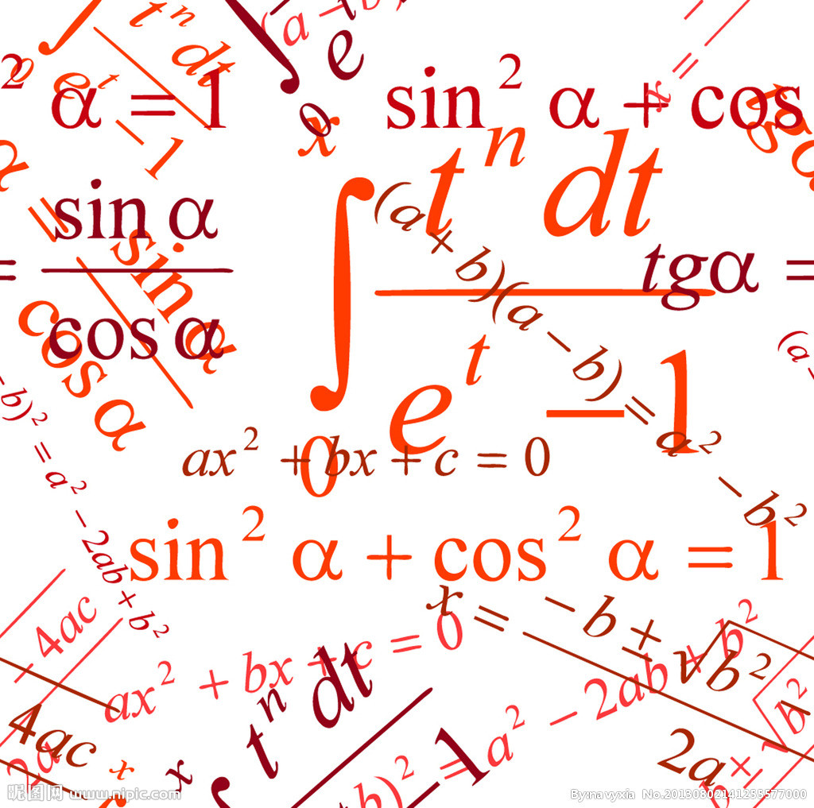
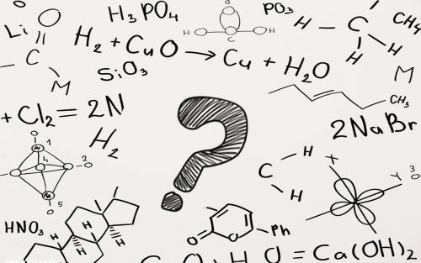
字母
符号
脑子
这些数学符号虽然也是由字母组成了，但是我就是记不住。
你脑子里第一个
想到的化学符号是什么？

Slide 37
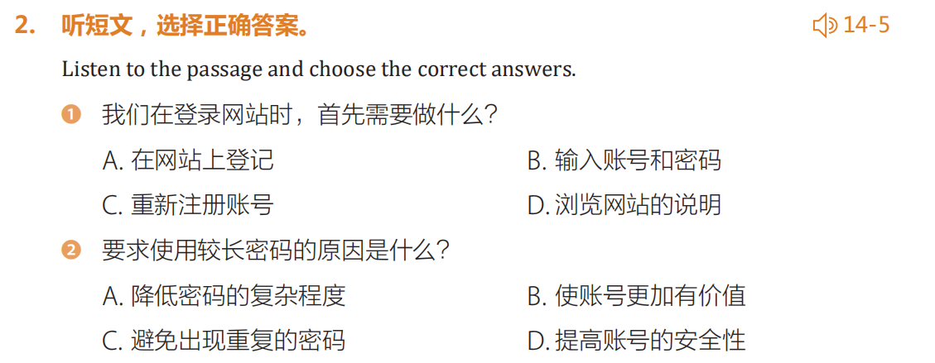

P298

Slide 38
语言点
之所以……，是因为……

Slide 39
A：他的成绩怎么总是这么好？
B:他的成绩之所以这么好，是因为每天都努力学习，按时复习、预习学习内容。
A：你为什么又生我气，我做错什么了吗？
B:之所以生气，
是因为你每年都忘记了我的生日。

Slide 40
A：我最喜欢看徐志摩写的诗。
B:徐志摩之所以诗写得好，
是因为生活经历很丰富。
A：父母一直劝我留在国内，可我就是想出国。
B:父母之所以反对你出国，
是因为担心你在国外的安全。

Slide 41
因为/由于……，所以……
（由于）……，因此……
之所以……，是因为……

Slide 42
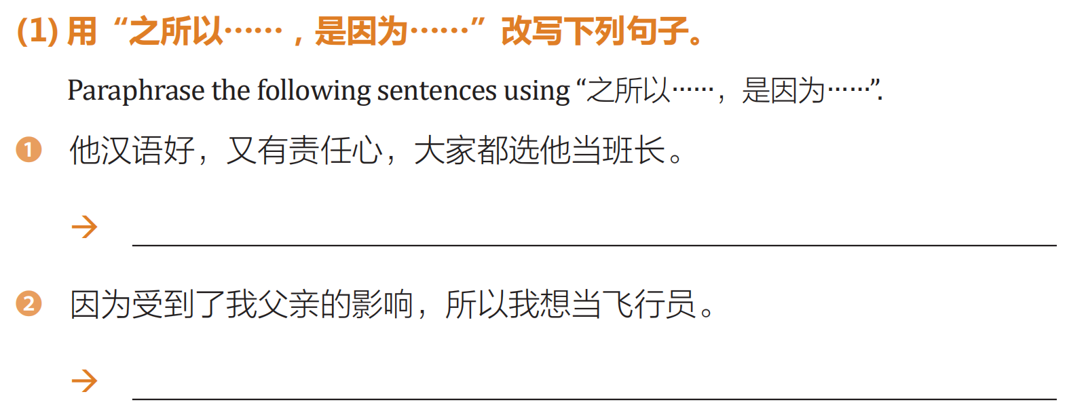
P305
大家之所以都选他当班长，是因为他汉语好，又有责任心。
我之所以想当飞行员，是因为受到了我父亲的影响。

Slide 43
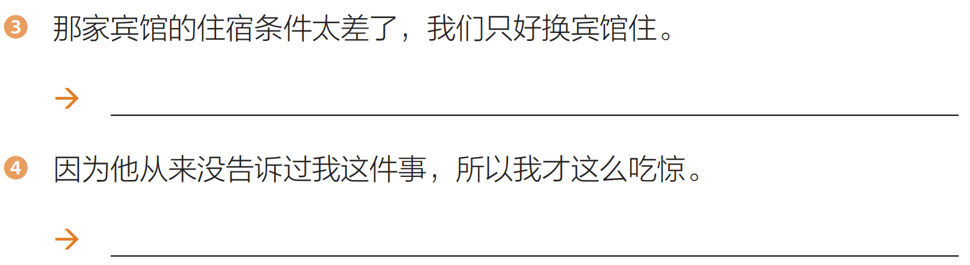
P305
我们之所以换宾馆住，是因为那家宾馆的住宿条件太差了。
我之所以这么吃惊，是因为他从来没告诉过我这件事。

Slide 44
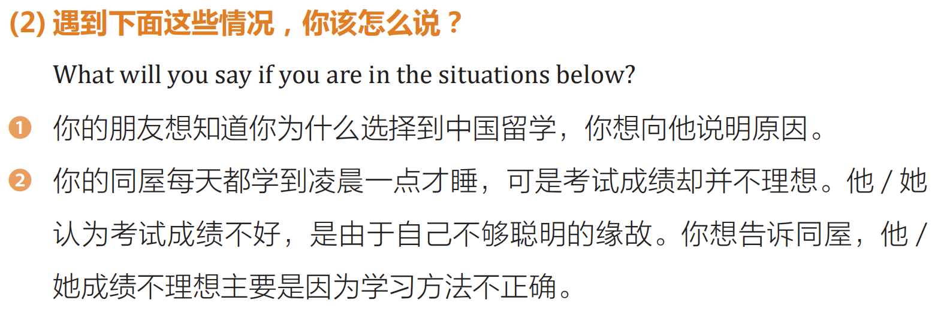
P305
我之所以选择到中国留学，是因为我喜欢汉语。
你的考试成绩之所以不好，是因为你的学习方法不正确。

Slide 45
语言点
尽管……，……

Slide 46
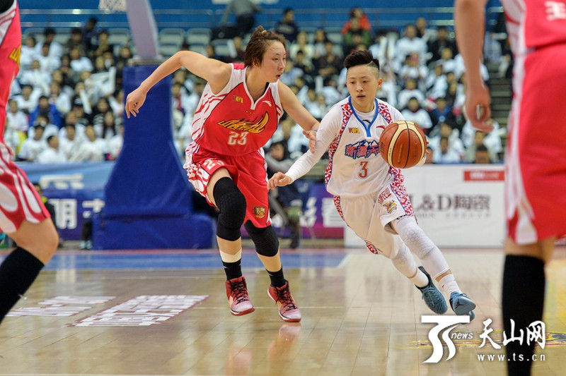
A：我觉得她的个子挺矮的。
B:尽管她的个子不高，但篮球打得很好。

Slide 47

A：下雪后的哈尔滨太冷了！
B:中国北方尽管下雪后很冷，
下雪时的风景却美极了。
A：老师不是说了要认真看题吗？
B:尽管老师说很多遍，他还是马虎写错了。

Slide 48
尽管……，但（是）……
虽然……，但是……
……，可是/却/然而/则……
不是……，而是……

Slide 49
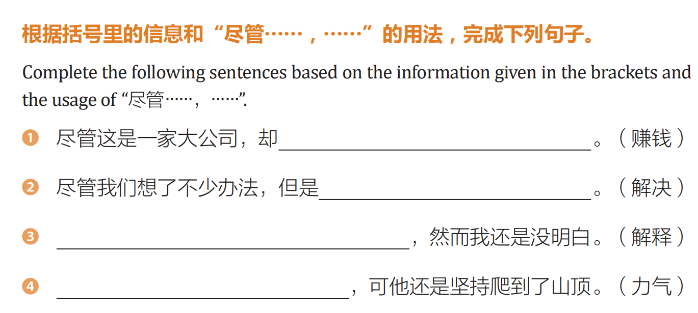
P305
年年不赚钱
这个问题还是没有解决
尽管他解释了很多遍
尽管他已经没有力气了

Slide 50
语言点
不论………，都……

Slide 51
不论你是谁，都应该遵守国家的法律。
不论明天的天气如何，我都会按时到。
不论老师问出什么问题，他都能答出来。

Slide 52
这个班的学生不论在生活方面还是学习方面，都有很大的问题。
他的服务态度很好，不论顾客买不买，他都会热情地招待。

Slide 53
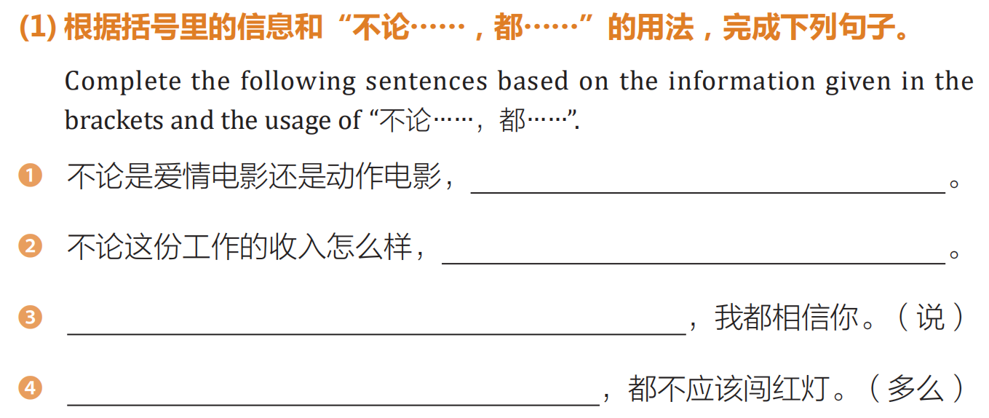
P304
我都不喜欢看
我都要努力工作
不论别人说什么
不论你多么着急

Slide 54
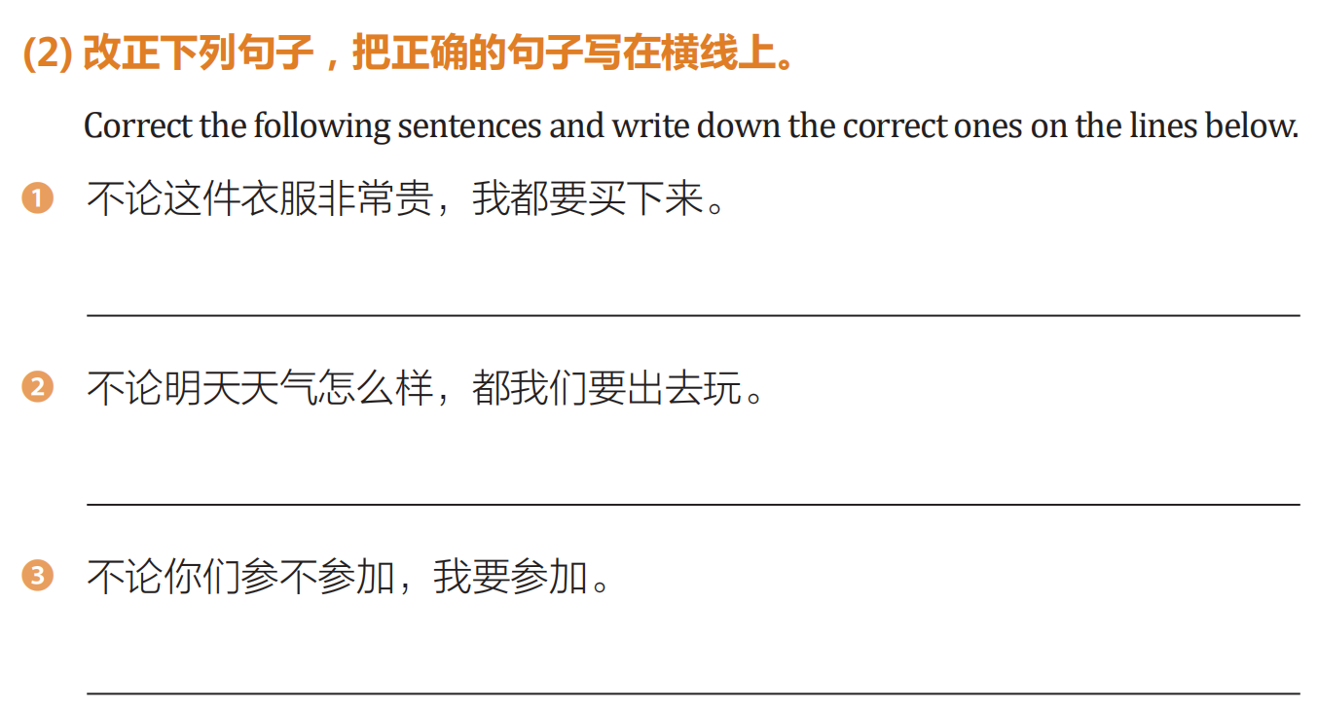
P304
不论这件衣服多么贵，我都要买下来。
不论明天天气怎么样，我们都要出去玩。
不论你们参不参加，我都要参加。

Slide 55
语言点
无条件复句的常用关联词

Slide 56
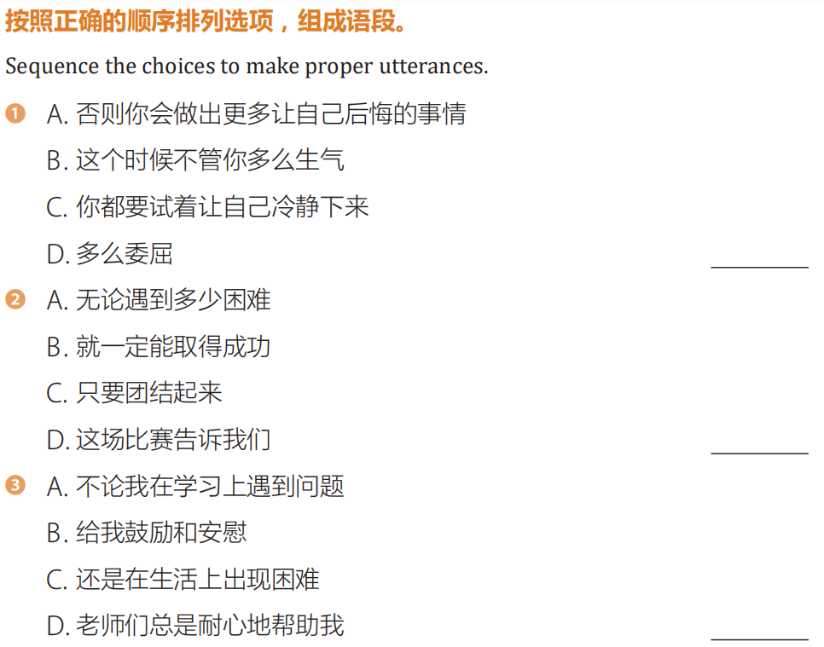
P303
BDCA
DACB
ACDB

Slide 57
无论/不论……，都……
不管……，都……
不管你同不同意，我都要去参加这次活动。
无论工作多忙，你们都要常回家陪陪父母。

Slide 58
不管什么时候去找老师
___________________，老师都在办公室里工作。
父母都会担心
孩子无论在哪儿，______________________。
不论有没有时间
_________________，都要多锻炼身体。

Slide 59
语言点
A意味着B

Slide 60
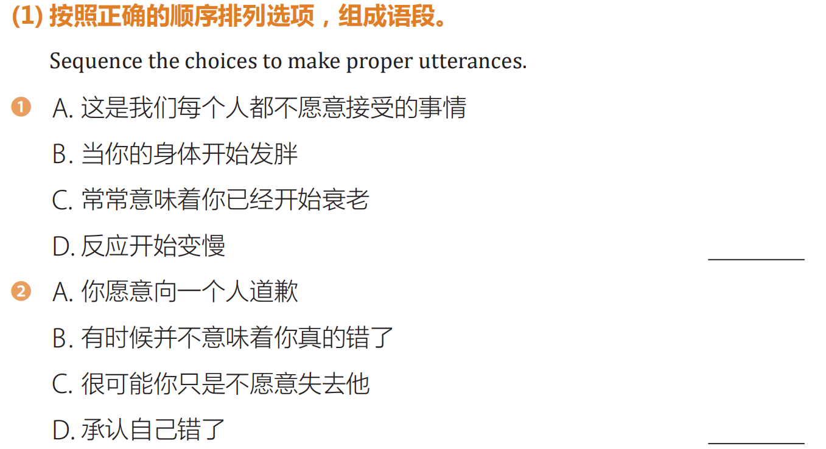
P306
BDCA
ADBC

Slide 61
当你的身体开始发胖，反应开始变慢，常常意味着你已经开始衰老，这是我们每个人都不愿意接受的事情。
你愿意向一个人道歉，承认自己错了，有时候并不意味着你真的错了，很可能你只是不愿意失去他。

Slide 62

新年到了，
这意味着一切有了一个新的开始。
你成绩不好当然不意味着你不努力，但如果你努力了还不好就说明你的学习方法有问题。

Slide 63


在西藏，格桑花有通往幸福之路的意思，如果谁能够遇到格桑花，就意味着他找到了幸福。

Slide 64
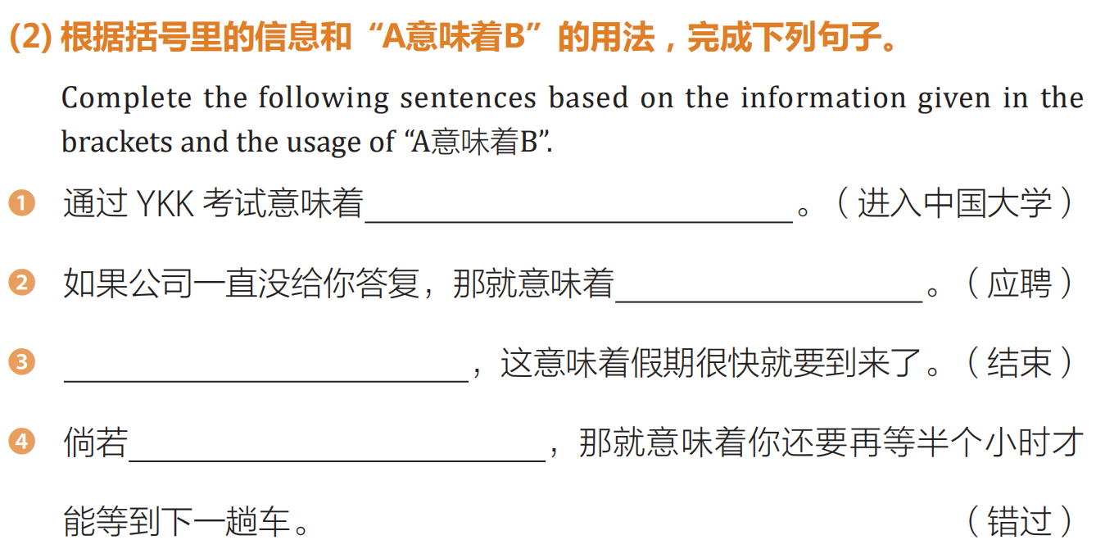
P307
你可以进入中国大学学习
你的应聘失败了
我们的期末考试结束了
我们错过了这趟车

Slide 65
学以致用

Slide 66
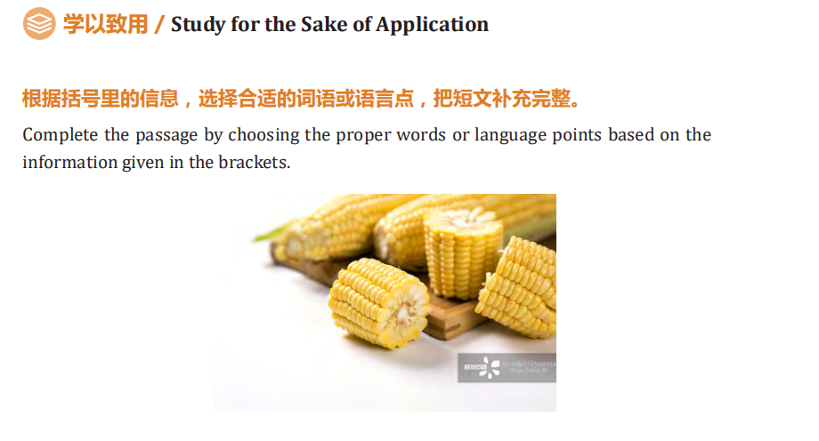

Slide 67
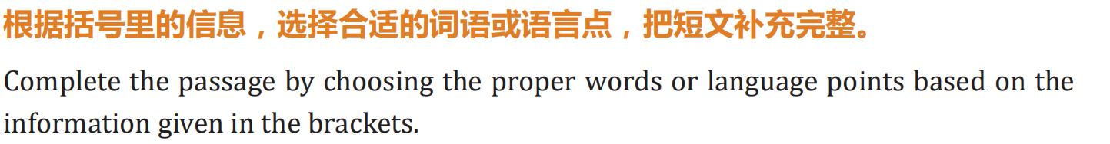
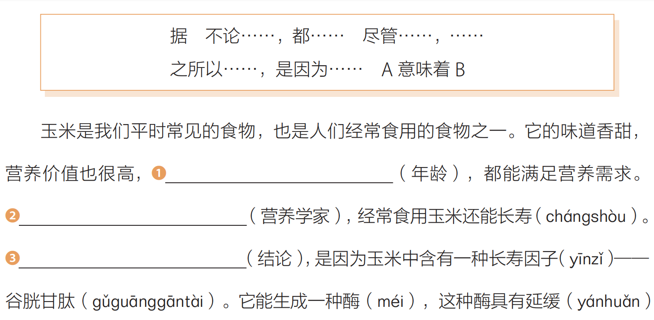
P307
不论是什么年龄的人
据营养专家介绍
之所以得出这个结论

Slide 68
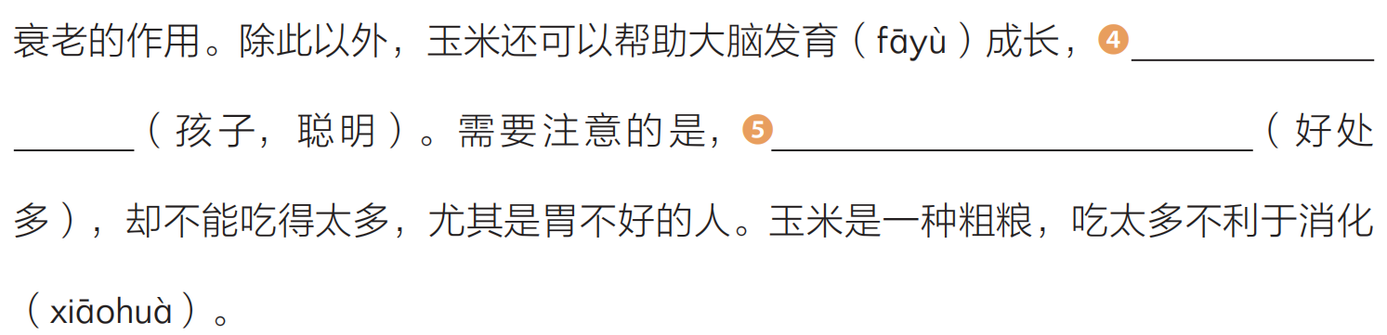
P308
这意味着可以
让孩子变聪明
尽管玉米的好处很多

Slide 69
课文

Slide 70
密码与生活
如今，我们钱包里的现金越来越少，卡却越来越多；私人空间越来越少，密码却越来越多。银行卡、手机、邮箱、微信、WiFi、网站等等，不论干什么，都离不开密码。据调查，生活在城市里的人，超过百分之九十都有五个以上的密码。有些人尽管不清楚自己到底有多少个密码，但当提起密码时，有很多人的第一反应是——密码太多了。大家之所以拥有这么多密码，是因为要保护自己的个人信息，保证自己生活、工作、娱乐的安全。当我们的生活充满了各种密码时，有时候，烦恼也就跟着来了。

Slide 71
刘先生一个星期前开通了银行卡的网上付款服务，然后他在网上修改了登录密码。可是隔了几天，他要帮朋友买火车票，输入密码时，却发现密码错误。尽管刘先生把记忆中的密码每个都试了一遍，却还是无法登录。这意味着刘先生不但无法在网上购物，也无法继续使用自己的银行卡。最后他只能跑到银行修改密码。刘先生说：“我已经不是第一次忘记密码了，现在需要记住的密码太多了，总感觉自己脑子不够用，随时都会忘记密码，但是都用相同的密码又觉得不安全。

Slide 72
刘先生的朋友张小姐表示：“有一天我算了一下，我竟然有38个密码！没有密码或者密码太简单都会让我没有安全感。有时候我甚至觉得自己得了一种病，不设置密码就觉得不舒服。”

Slide 73
本来用来锁住别人的密码，却因为那一串串由数字、字母组成的符号，最后把我们自己给锁住了。你有被自己的密码锁住的经历吗？你觉得密码对你的生活有什么影响呢？

Slide 74
听力实践

Slide 75
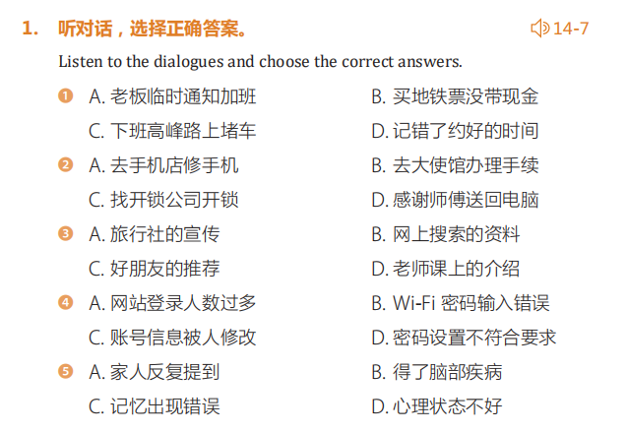
P309

Slide 76
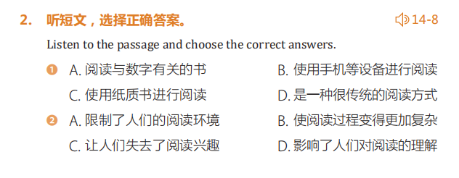
P309

Slide 77
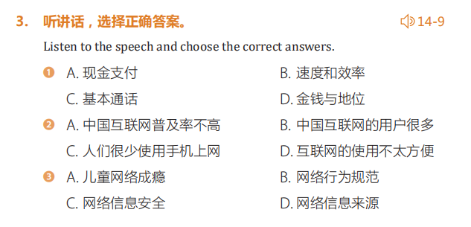
P309

Slide 78
阅读实践

Slide 79
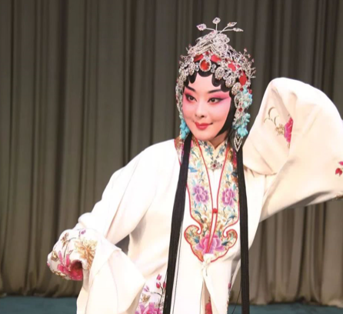
艺术 N.
京剧是中国最传统的艺术之一。
这名艺术家的表演十分精彩。
她正在欣赏这幅艺术作品。

Slide 80
超速 V.
超 速/载/额/重/……
开车的时候，就算再着急，也不能超速。
为了乘客的安全，任何车辆都不能超载。
他超额完成了任务，得到了老板的表扬。

Slide 81
竞争 V.
这次的面试几乎是好几百个人竞争一份工作。
现在的竞争很激烈，因此年轻人的压力很大。
比赛的时候我们应该公平竞争。

Slide 82
反而 adv.
她吃了减肥药后，不但不瘦，反而胖了三斤。
快考试了，你不但不复习，反而天天玩游戏。
他做错了，你不但不说他，反而责备起我了。

Slide 83
达到 V.
我们学校的学生数量已经达到一万名了。
我们公司这个月的利润已经达到三百万了。
父母如果对孩子的要求太高，孩子很难达到。

Slide 84
效率 N.
你坐了一整天才写了十几个字，
工作效率太低了。
他每天学习的时间不长，但学习效率很高。
我们要想出一个好方法来提高工作效率。

Slide 85
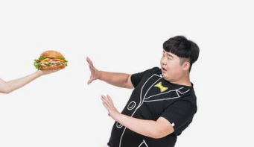
克制 V.
减肥最重要的是要克制住自己的嘴。
面对考试，他努力地克制着紧张的情绪。
据说，减肥成功的人都是克制力很强的人。

Slide 86
必要 adj.
重要 adj.
你先找他谈谈，必要的时候再联系他的父母。
他只是约会迟到了，你真没必要和他大吵一架。
你们是我一生中最重要的人。

